Slide 1
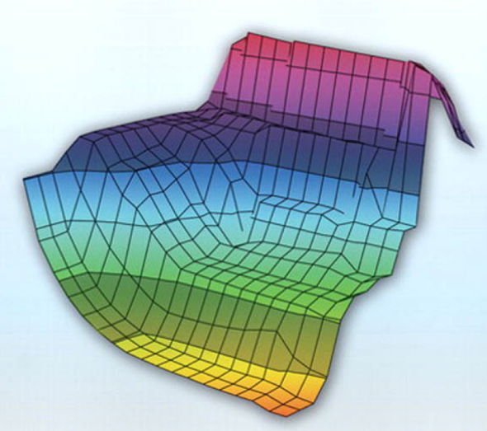
《计算机系统基础实验》
Introduction to Computer Systems
Lab4 ELF与链接
Notes:
1

Slide 2
实验介绍
  实验环境： linux 32位
  实验工具： gcc，readelf，objdump， vim
  实验语言：C语言，汇编语言
  实验原理：修改.o文件，使链接生成的可执行文件实现指定的行为。
  实验目的：掌握ELF文件的基本组成，加深对程序链接过程的理解。
  提交方式: 线上提交。

Slide 3
实验数据包
  实验数据包： linklab-学号.tar
  数据包中包含下面文件：
    main.o：主程序（无需修改）
    phase1.o, phase2.o, phase3.o, phase4.o, phase5.o：各阶段所对应的二进制可重定位目标文件（需修改）

Slide 4
程序框架
// main.c
void (*phase)(); /*未初始化*/
int main( int argc, const char* argv[] ) {
if ( phase )
(*phase)();
else
printf("To run lab, please link the relevant object module with the main module.\n");
return 0;
}
// phase[n].c (n=1…5)
void do_phase() {
… // 该阶段具体工作
}
void (*phase)() = do_phase;
main.c中全局变量phase未初始化，是弱符号， phase[n].c中的phase是经初始化的强符号。
将phase[n].o与main.o链接后， 将使用phase[n].o中的phase，因此main函数将会调用phase[n].o中的do_phase函数。

Slide 5
实验内容
每个阶段考察ELF文件组成与程序链接过程中不同方面的知识。
  阶段1：全局变量
  阶段2：指令
  阶段3：强弱符号
  阶段4：switch语句与重定位
  阶段5：重定位

Slide 6
分数
总共5关，满分20分，各关分数分别为：
2, 4, 4, 4, 6

Slide 7
实验流程
0、解压缩实验包（注意在linux下解压缩）
1、多种方法综合分析phase[n].o。(n=1…5)
    方法1： 分析生成的可执行程序的反汇编代码。
    $ gcc -m32 -o linkbomb main.o phase[n].o
    $ objdump -d linkbomb >linkbomb.asm
    方法2：分析phase[n].o的反汇编代码。
    $ objdump –d phase[n].o >phase[n].asm
    方法3：使用readelf命令查看phase[n].o
  $ readelf 选项 phase[n].o
  2、修改phase[n].o。
    vim

Slide 8
实验流程
  3、链接
  $ gcc –m32 -o linkbomb main.o phase[n].o
  4、运行
      离线运行：$ ./linkbomb
      在线提交：$ ./ linkbomb –p 密码 -s
  5、查看scoreboard

Slide 9
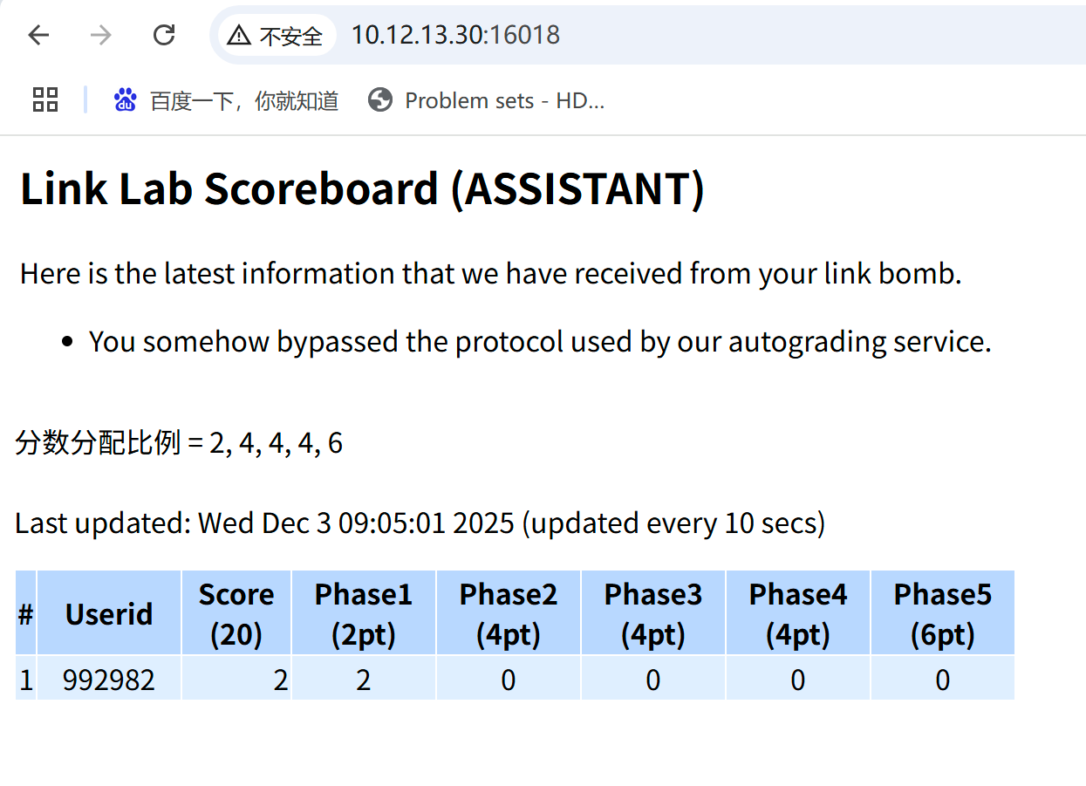
查看计分板
网址：http://10.12.13.30
不同课头的端口不同，具体见下页

Slide 10
Lab4各课头查看scoreboard端口
课头 | $REQUESTD_PORT
U10M21003.1 | 16002
U10M21003.2 | 16004
U10M21003.3 | 16006
U10M21003.4 | 16008
U10M21003.5 | 16010

Slide 11
阶段1 示例
  实验任务：修改phase1.o的数据段内容，使其与main.o链接后运行能够输出自己的学号。

Slide 12
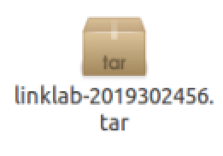
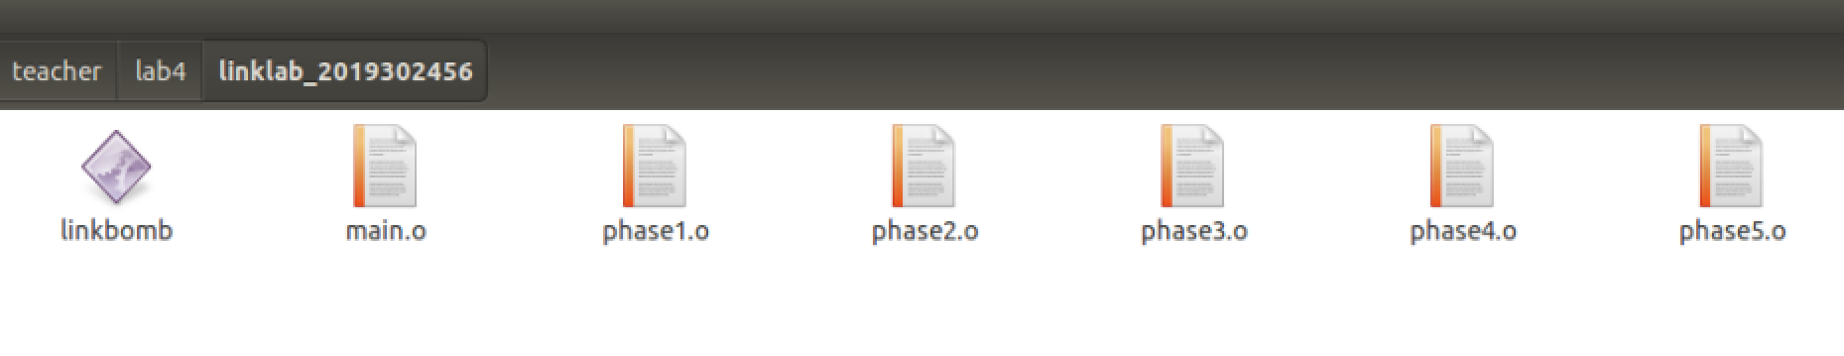
1.解压实验包

Slide 13
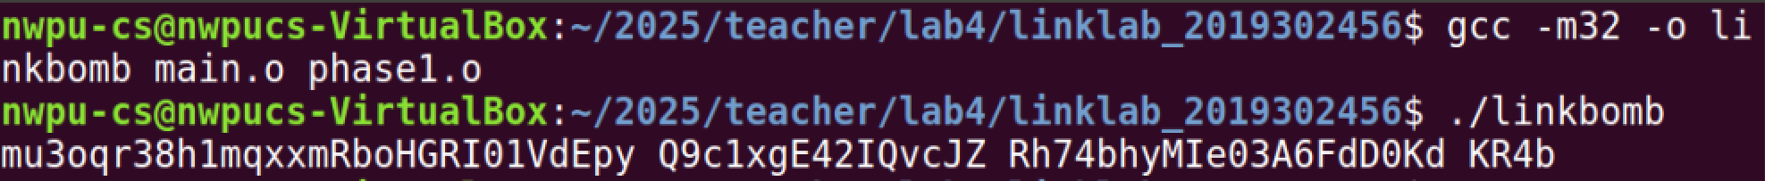
2. 直接运行
1. 链接
gcc –m32 –o linkbomb main.o phase1.o
2. 运行
./linkbomb

Slide 14
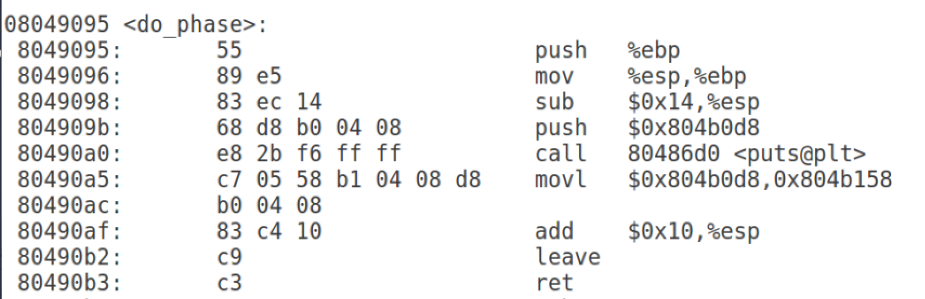
3.查看反汇编代码（链接后）
输出存储在这个地址的字符串
分析：
1. 把字符串改成学号；
2. 这是一个全局变量或者常量；
3. 它存放在.o文件的.data节或者.rodata节。

Slide 15
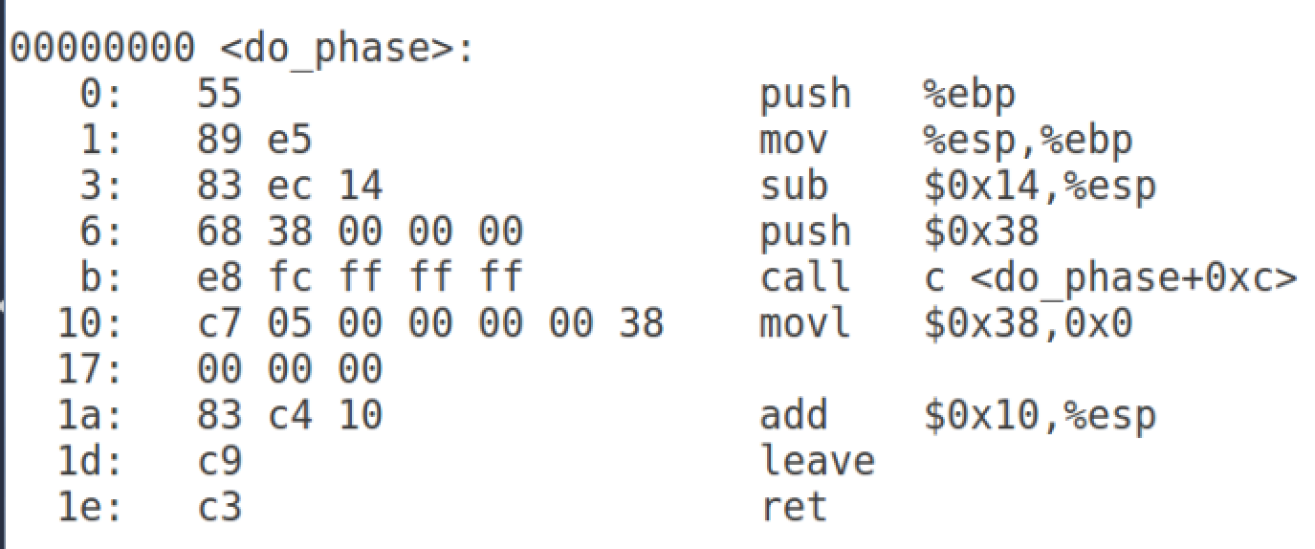
4.查看反汇编代码（链接前）
分析：
1. 这个位置需要重定位；
2. 查重定位信息确定需要引用的符号；
3. 查符号表确定符号位置。

Slide 16

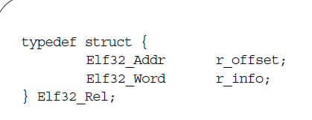
重定位
重定位就是把符号引用和符号定义关联起来的过程。
重定位节包含重定位过程需要的信息。每个条目对应一个需要重定位的位置。
r_offset: 需要重定位的位置（节内的偏移）
r_info: （sym(24位),type(8位)）
sym：重定位到哪个符号（符号表索引）
type：重定位类型（如何计算重定位地址）

Slide 17
重定位类型
R_386_32 ： S+A
R_386_PC32：S+A-P
其中， S： sym字段指向的符号的value；
A：对应节的 r_offset偏移位置上存储的值；
P： r_offset

Slide 18
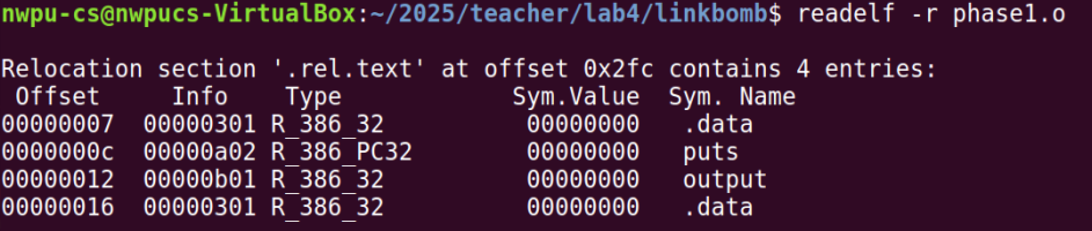
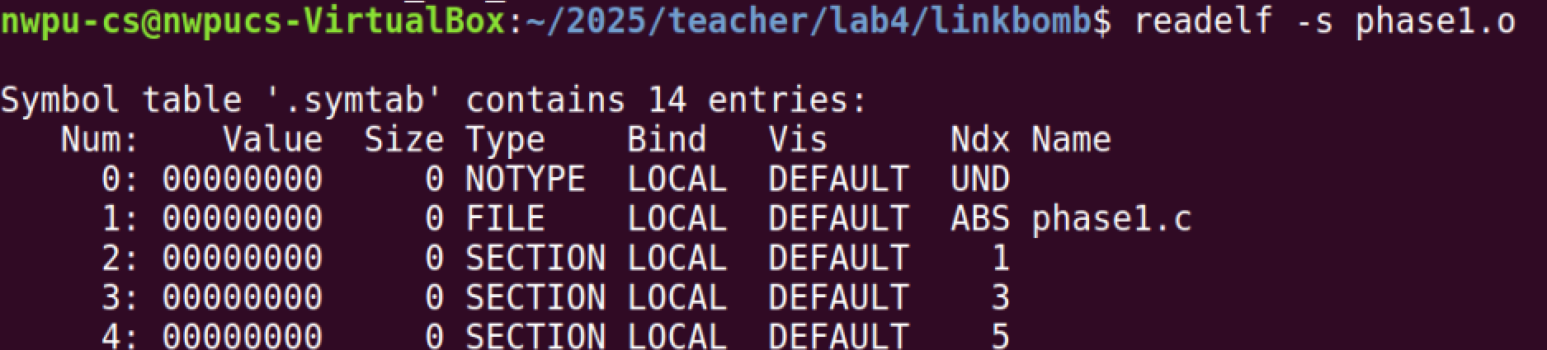
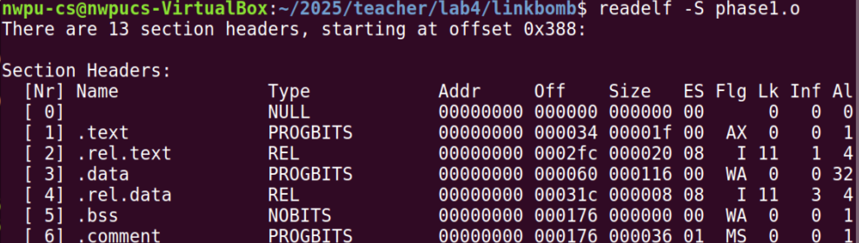
5.确定字符串位置
符号位置是：
.data节偏移是0的位置
重定位类型：
R_386_32

Slide 19
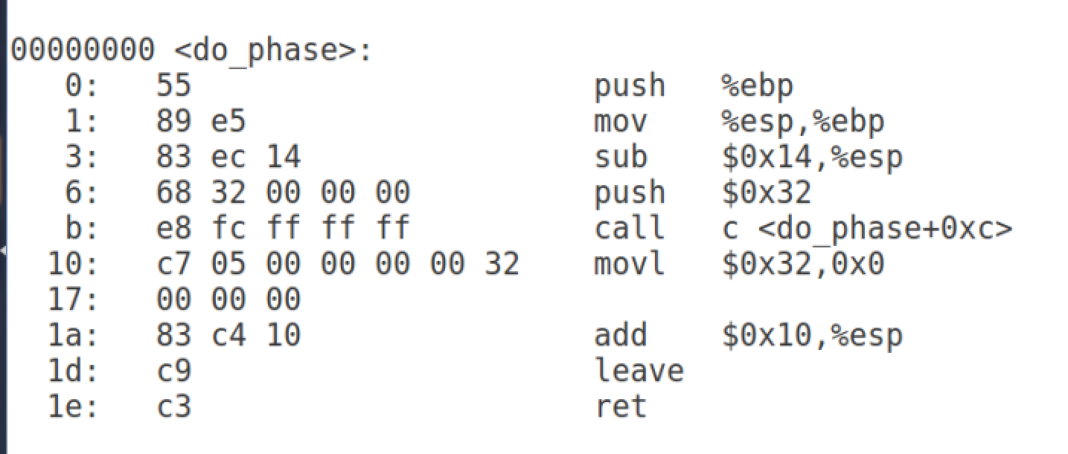
R_386_32 ： S+A=0x32 (S = 0；A = 0x32)
.data节在文件中的偏移地址是0x60
所以，字符串在phase1.o文件中的位置是：0x60 + 0x32= 0x92

Slide 20
6. 修改phase1.o
打开文件：vim phase1.o
末端模式输入：%!xxd 转换为16进制格式
编辑
末端模式输入：%!xxd –r 转换回来
末端模式输入：wq 保存退出

Slide 21
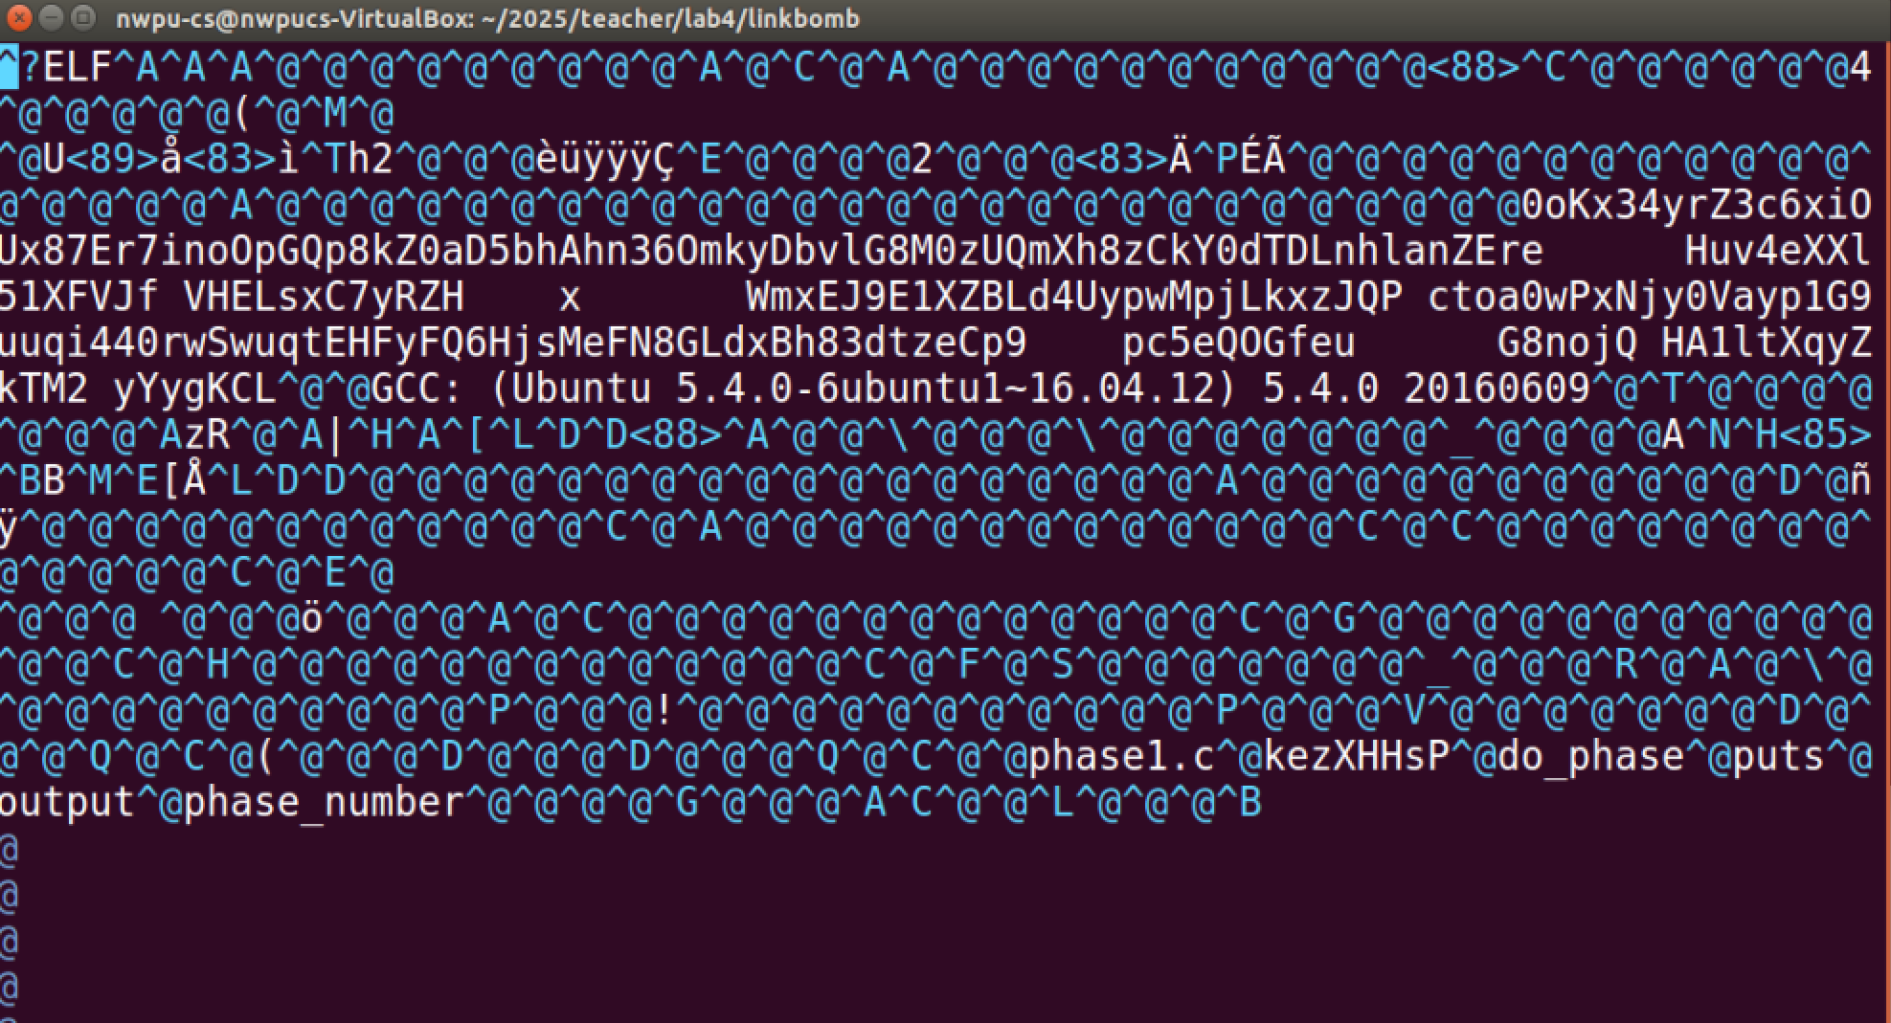
1. 用vim打开二进制文件

Slide 22
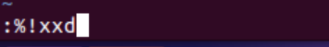
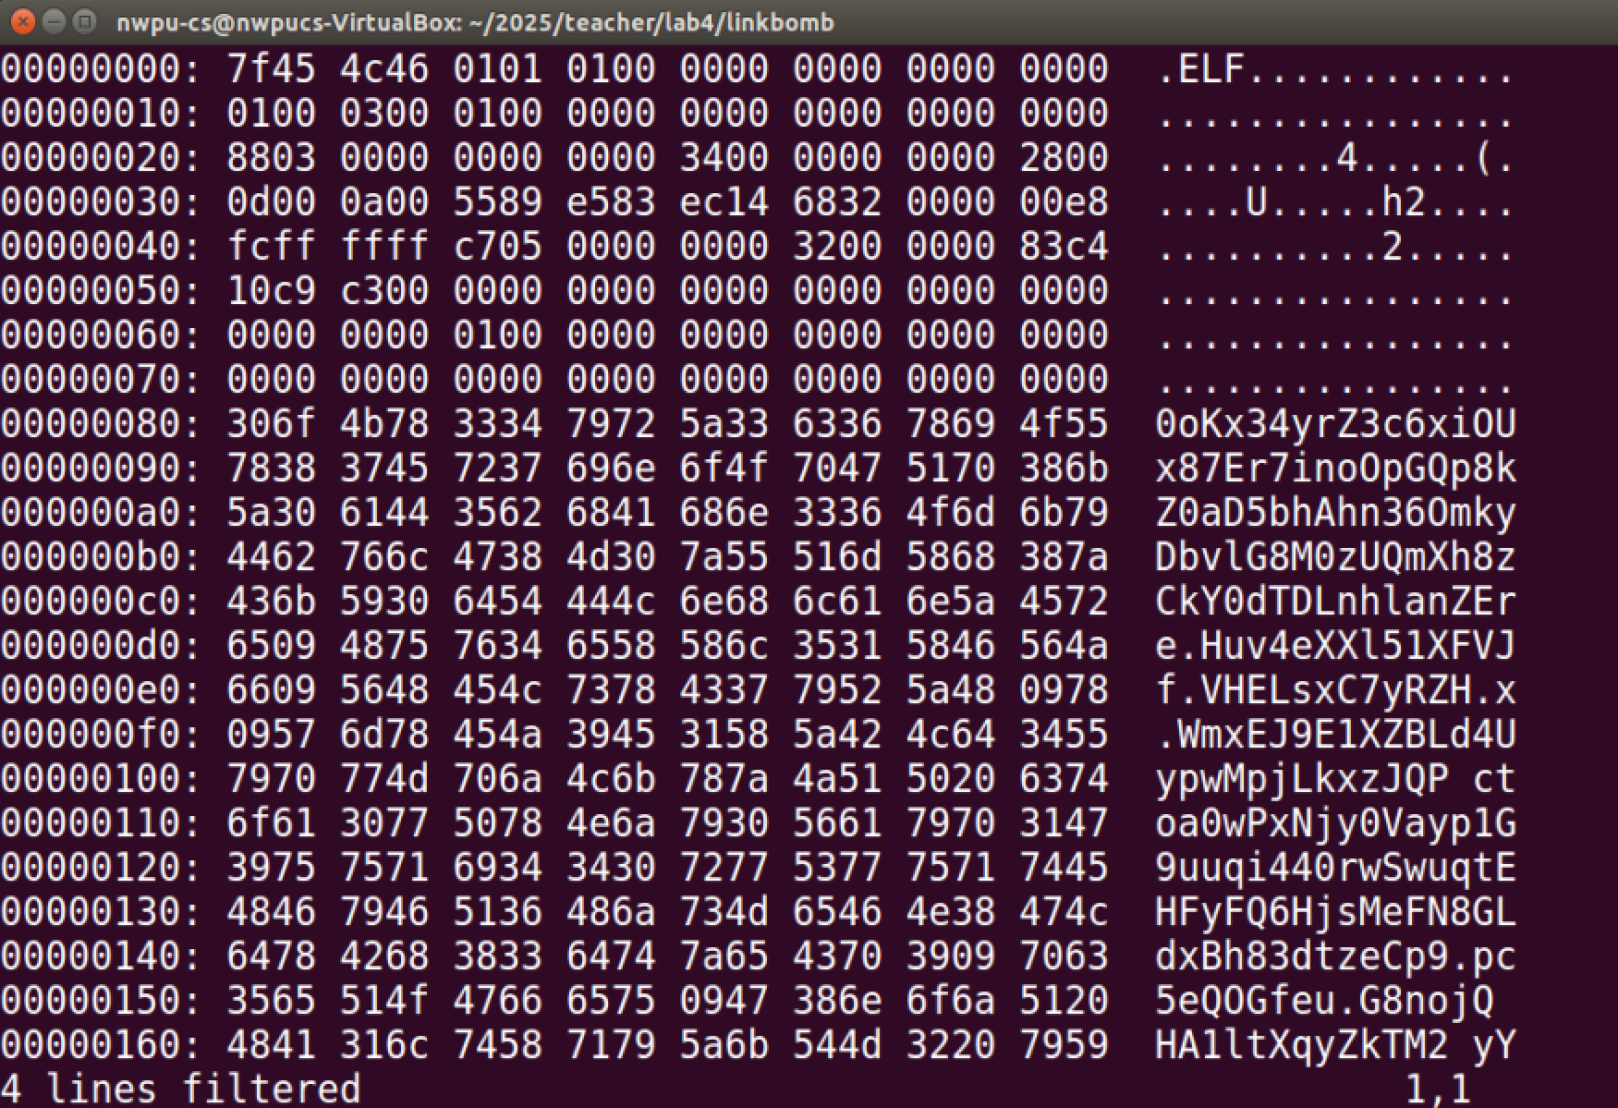
2. 末端模式下输入%!xxd以16进制格式显示.o文件
以16进制显示的文件内容
文件内偏移地址

Slide 23
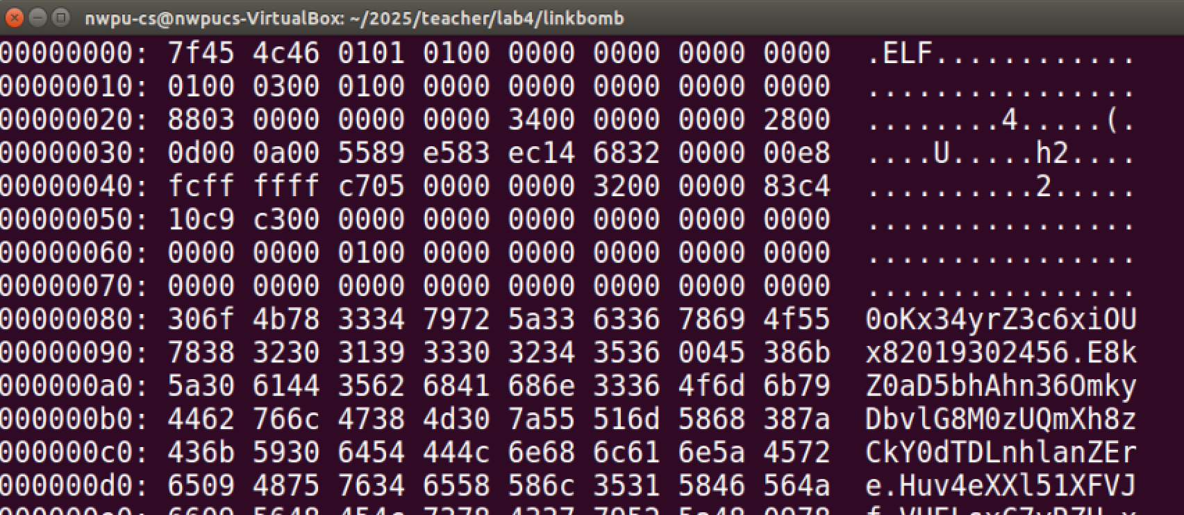
3. 修改.data节
  注意字符串结束标志

Slide 24
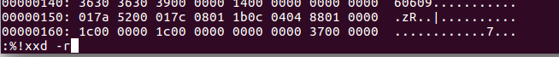
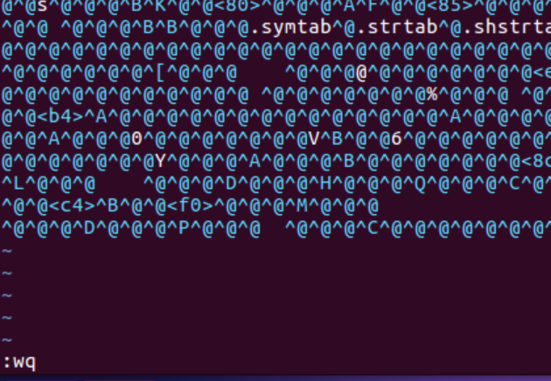
4. 将十六进格式制转换回来

Slide 25
5. 保存文件并退出

Slide 26
7. 链接
gcc –m32 -o linkbomb1 main.o phase1.o

Slide 27
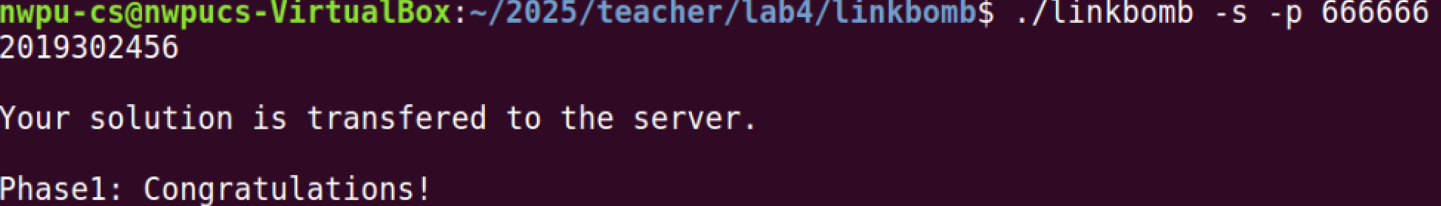
成功
离线实验：
在线提交：

Slide 28
实验阶段2
  实验任务：修改phase2.o的代码段内容，调用phase2.o文件中的另一个函数，使其与main.o链接后运行能够输出自己的学号（注意要保证do_phase函数正常返回main函数）。

Slide 29
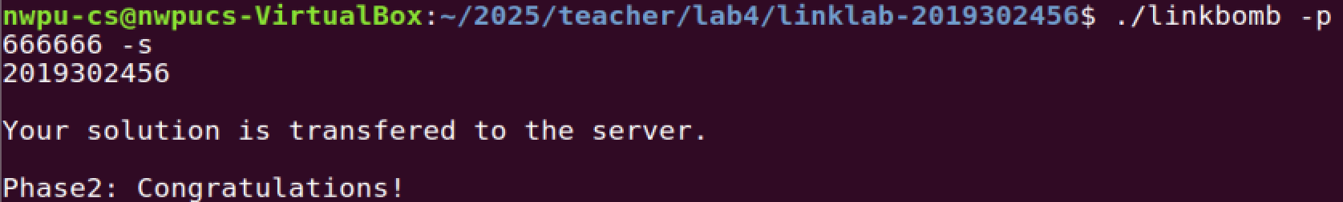
成功
离线实验：
在线提交：

Slide 30
实验阶段3
  实验任务：phase3.o中有一个弱符号，新建一个phase3_patch.o（命名必须为此），定义一个同名的强符号，使其与main.o和phase3.o链接后运行输出自己的学号。
  实验提示：
      利用符号解析中的强弱符号规则。

Slide 31
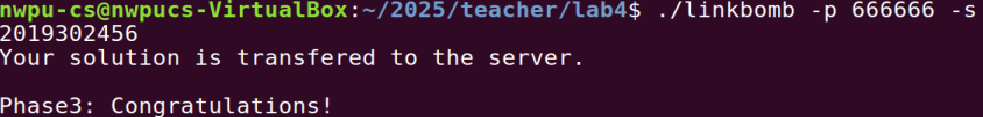
成功
离线实验：
在线提交：

Slide 32
实验阶段4
  实验内容：修改phase4.o相应节中的内容，（不能修改.text节）使其与main.o链接后运行能够输出自己的学号。
  实验提示：
      switch语句的重定位原理。

Slide 33
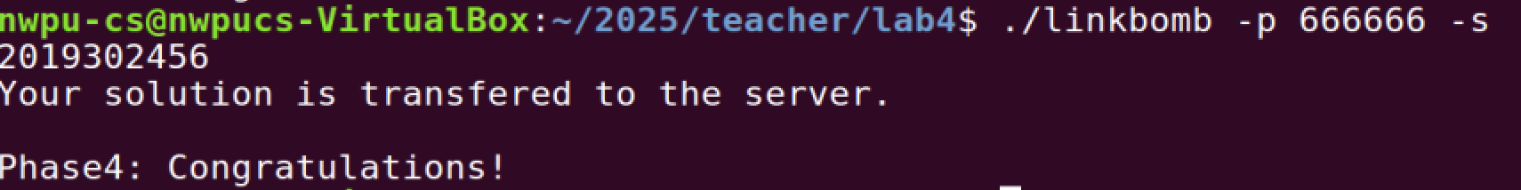
成功
离线实验：
在线提交：

Slide 34
实验阶段5
  实验任务：补充phase5.o重定位节中被清零的重定位记录，使其与main.o链接后能够正确输出学号编码后的字符串。
  实验提示：
      重定位条目的相对位置不变，只是把有的重定位条目清零了。
      需要重定位的符号是phase5.o内部定义的变量和函数。

Slide 35
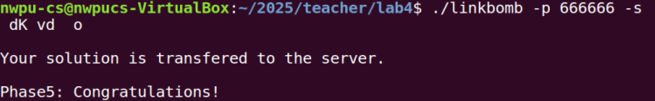
成功
离线实验：
在线提交：

Slide 36
readelf用法（附）
  readelf命令用于查看ELF格式的文件信息。基本格式为：$ readelf 选项 文件名。
  重要选项说明如下：
  1、 -h: 显示elf文件的文件头信息。
  2、 -l: 显示程序头（段头）信息 。
  3、 -S: 显示节头信息。

Slide 37
  4、 -s: 显示符号表信息。
  5、 -r: 显示可重定位段的信息。
  6、-x <number or name> : 以16进制方式显示指定段的内容。number指定段表中段的索引，name指定段名。
  7、-a: 显示全部信息。
  8、-H: 显示帮助信息。

Slide 38
vim
vim 是 Linux 系统上一款文本编辑器。
vim 共分为三种模式，分别是命令模式，输入模式和末端模式。
命令模式：用户刚刚启动 vim，便进入了命令模式。此状态下敲击键盘动作会被vim识别为命令，而非输入字符。以下是常用的几个命令：
i 切换到输入模式，以输入字符。
u 撤销操作
dd 删除一行
: 切换到末端模式，以在最底一行输入命令。
在输入模式下，可以使用右键菜单实现复制粘贴。还可以使用方向箭头移动光标。

Slide 39
输入模式：在命令模式下按下i就进入了输入模式。
其他字符 表示输入字符
ESC 退出输入模式，切换到命令模式
末端模式：在命令模式下按下:（英文冒号）就进入了末端模式。末端模式的基本的命令有（已经省略了冒号）：
q 退出程序
w 保存文件
ESC 退出末端模式。

